Slide 1
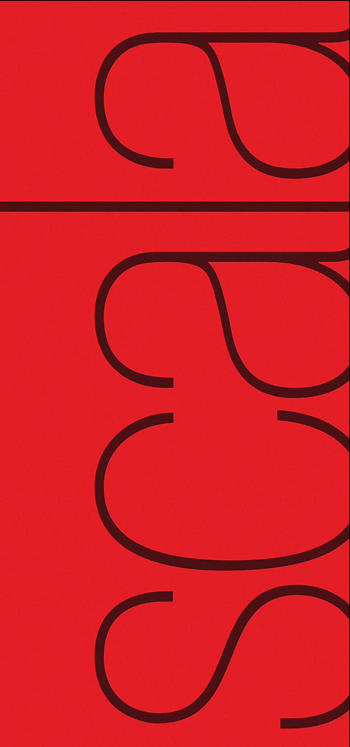
Monad
@haya14busa
2014/04/26
「Functional Programming in Scala」第6回読書会
Notes:
月浦研究室の嶋 隼輝と申します．よろしくお願いします．
私は遠隔記憶における要素と時間的距離との関係について研究を行いました．

Slide 2

Self-Introduction
@haya14busa
Notes:
それでは，導入から説明します．

Slide 3
11.4 Monad laws
Monad laws
Notes:
それでは，導入から説明します．

Slide 4
11.4 Monad laws
わかっていること
Monad[F] は Functor[F] なのでMonad は Functor laws を満たす
Identity: map(x)(a => a) == x
(functor にも associative lawもある気がするけどfpinscalaに書いてなかった...?)
他には? flatMap と unit にはどんな制約があるべき???
Notes:
それでは，導入から説明します．

Slide 5
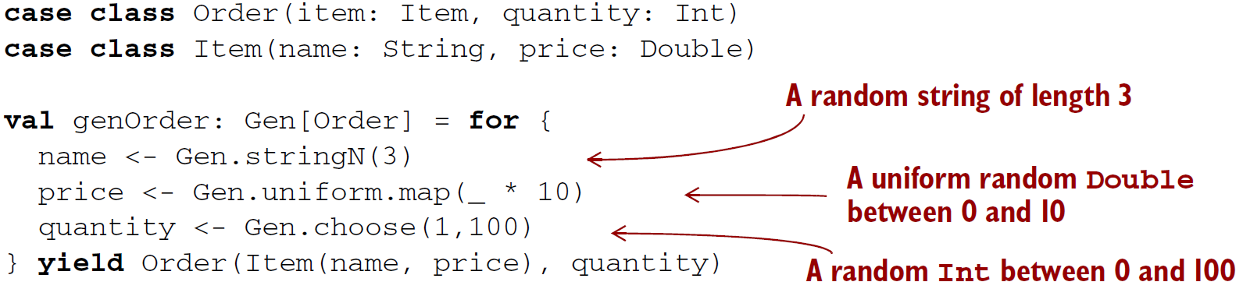
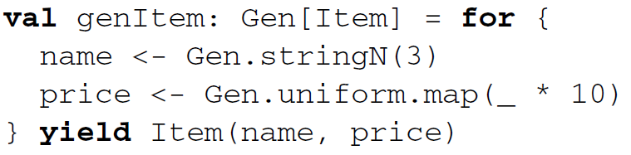
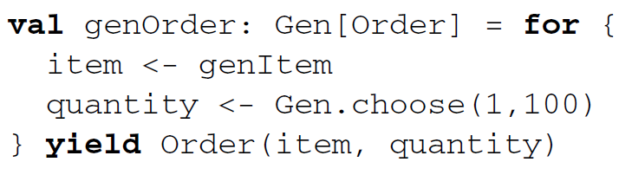
11.4.1 The associative law
Q. 3つの Monadic な value があるとき，それらを結合する順番は大事?
?
Same code
Notes:
また，「喉元過ぎれば熱さを忘れる」ということわざがあります．
このことわざは，熱いものも，飲み込んでしまえばその熱さを忘れてしまう．それが転じて苦しい経験も過ぎ去ってしまえばその苦しさを忘れてしまうということを意味しています．
そこで，このことわざをよく読むと，「喉元過ぎれば」という時間経過の要素と，「熱さ」，すなわち情動的に「不快」だという要素，その不快感の「鮮明さ」といった要素が登場しており，
日常の経験から，情動や鮮明度といった記憶と関連する要素と時間が相互に記憶に影響しているのではないかということが考えられます．
そこで本研究では，記憶において関連する要素と時間との関連が記憶の想起に与える影響について実験心理学的研究によって検証しました．

Slide 6

11.4.1 The associative law
flatMap, map に変換してみると...???
val genOrder: Gen[Order] = for {
name <- Gen.stringN(3)
price <- Gen.uniform.map(_ * 10)
quantity <- Gen.choose(1,100)
} yield Order(Item(name, price), quantity)
Gen.nextString.flatMap(name =>
Gen.nextDouble.flatMap(price =>
Gen.nextInt.map(quantity =>
Order(Item(name, price), quantity))))
val genItem: Gen[Item] = for {
name <- Gen.stringN(3)
price <- Gen.uniform.map(_ * 10)
} yield Item(name, price)
val genOrder: Gen[Order] = for {
item <- genItem
quantity <- Gen.choose(1,100)
} yield Order(item, quantity)
Gen.nextString.flatMap(name =>
Gen.nextInt.map(price =>
Item(name, price))).flatMap(item =>
Gen.nextInt.map(quantity =>
Order(item, quantity)
コードは違うけど，やっていることは同じ
Notes:
また，「喉元過ぎれば熱さを忘れる」ということわざがあります．
このことわざは，熱いものも，飲み込んでしまえばその熱さを忘れてしまう．それが転じて苦しい経験も過ぎ去ってしまえばその苦しさを忘れてしまうということを意味しています．
そこで，このことわざをよく読むと，「喉元過ぎれば」という時間経過の要素と，「熱さ」，すなわち情動的に「不快」だという要素，その不快感の「鮮明さ」といった要素が登場しており，
日常の経験から，情動や鮮明度といった記憶と関連する要素と時間が相互に記憶に影響しているのではないかということが考えられます．
そこで本研究では，記憶において関連する要素と時間との関連が記憶の想起に与える影響について実験心理学的研究によって検証しました．

Slide 7

11.4.1 The associative law
The associative law
x.flatMap(f).flatMap(g) == x.flatMap(a => f(a).flatMap(g))
flatMap は associative law に従うと仮定しており，挙動が変わるとおかしい
この法則は適切な型の x, f, g のすべての値に当てはまる
特定の型で調べてみよう
Notes:
また，「喉元過ぎれば熱さを忘れる」ということわざがあります．
このことわざは，熱いものも，飲み込んでしまえばその熱さを忘れてしまう．それが転じて苦しい経験も過ぎ去ってしまえばその苦しさを忘れてしまうということを意味しています．
そこで，このことわざをよく読むと，「喉元過ぎれば」という時間経過の要素と，「熱さ」，すなわち情動的に「不快」だという要素，その不快感の「鮮明さ」といった要素が登場しており，
日常の経験から，情動や鮮明度といった記憶と関連する要素と時間が相互に記憶に影響しているのではないかということが考えられます．
そこで本研究では，記憶において関連する要素と時間との関連が記憶の想起に与える影響について実験心理学的研究によって検証しました．

Slide 8
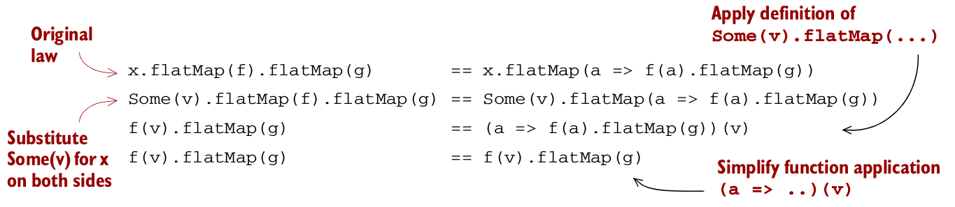
11.4.2 Proving the associative law for a specific monad
Option 型で associative law を調べる
None
None.flatMap(f).flatMap(g) == None.flatMap(a => f(a).flatMap(g))
None == None
Some(v)
Option は None or Some(v) なので法則を満たすことを確認できた
Notes:
また，「喉元過ぎれば熱さを忘れる」ということわざがあります．
このことわざは，熱いものも，飲み込んでしまえばその熱さを忘れてしまう．それが転じて苦しい経験も過ぎ去ってしまえばその苦しさを忘れてしまうということを意味しています．
そこで，このことわざをよく読むと，「喉元過ぎれば」という時間経過の要素と，「熱さ」，すなわち情動的に「不快」だという要素，その不快感の「鮮明さ」といった要素が登場しており，
日常の経験から，情動や鮮明度といった記憶と関連する要素と時間が相互に記憶に影響しているのではないかということが考えられます．
そこで本研究では，記憶において関連する要素と時間との関連が記憶の想起に与える影響について実験心理学的研究によって検証しました．

Slide 9
11.4.2 Proving the associative law for a specific monad | KLEISLI COMPOSITION
Monad の associative law
x.flatMap(f).flatMap(g) == x.flatMap(a => f(a).flatMap(g))
Monoid の associative law
op(op(x,y), z) == op(x, op(y,z))
Monoid と比べて Monad の associative law が綺麗じゃない???
F[A] という値ではなく，A => F[B] という monadic な関数に注目すれば綺麗になる
Kleisli arrows (composeで合成できる)
def compose[A,B,C](f: A => F[B], g: B => F[C]): A => F[C]
Notes:
また，「喉元過ぎれば熱さを忘れる」ということわざがあります．
このことわざは，熱いものも，飲み込んでしまえばその熱さを忘れてしまう．それが転じて苦しい経験も過ぎ去ってしまえばその苦しさを忘れてしまうということを意味しています．
そこで，このことわざをよく読むと，「喉元過ぎれば」という時間経過の要素と，「熱さ」，すなわち情動的に「不快」だという要素，その不快感の「鮮明さ」といった要素が登場しており，
日常の経験から，情動や鮮明度といった記憶と関連する要素と時間が相互に記憶に影響しているのではないかということが考えられます．
そこで本研究では，記憶において関連する要素と時間との関連が記憶の想起に与える影響について実験心理学的研究によって検証しました．

Slide 10
11.4.2 Proving the associative law for a specific monad | EXERCISE 11.7
EXERCISE 11.7
Implement the Kleisli composition function compose .
def compose[A,B,C](f: A => M[B], g: B => M[C]): A => M[C] = ???
Notes:
また，「喉元過ぎれば熱さを忘れる」ということわざがあります．
このことわざは，熱いものも，飲み込んでしまえばその熱さを忘れてしまう．それが転じて苦しい経験も過ぎ去ってしまえばその苦しさを忘れてしまうということを意味しています．
そこで，このことわざをよく読むと，「喉元過ぎれば」という時間経過の要素と，「熱さ」，すなわち情動的に「不快」だという要素，その不快感の「鮮明さ」といった要素が登場しており，
日常の経験から，情動や鮮明度といった記憶と関連する要素と時間が相互に記憶に影響しているのではないかということが考えられます．
そこで本研究では，記憶において関連する要素と時間との関連が記憶の想起に与える影響について実験心理学的研究によって検証しました．

Slide 11
11.4.2 Proving the associative law for a specific monad | EXERCISE 11.7
EXERCISE 11.7
Implement the Kleisli composition function compose .
def compose[A,B,C](f: A => M[B], g: B => M[C]): A => M[C] = ???
ANSWER 11.7
def flatMap[A,B](ma: M[A])(f: A => M[B]): M[B]
def compose[A,B,C](f: A => M[B], g: B => M[C]): A => M[C] =
a => flatMap(f(a))(g)
Associative law が Monoid のそれと比べて対照的に!
compose(compose(f, g), h) == compose(f, compose(g, h))
op(op(x,y), z) == op(x, op(y,z))
Notes:
また，「喉元過ぎれば熱さを忘れる」ということわざがあります．
このことわざは，熱いものも，飲み込んでしまえばその熱さを忘れてしまう．それが転じて苦しい経験も過ぎ去ってしまえばその苦しさを忘れてしまうということを意味しています．
そこで，このことわざをよく読むと，「喉元過ぎれば」という時間経過の要素と，「熱さ」，すなわち情動的に「不快」だという要素，その不快感の「鮮明さ」といった要素が登場しており，
日常の経験から，情動や鮮明度といった記憶と関連する要素と時間が相互に記憶に影響しているのではないかということが考えられます．
そこで本研究では，記憶において関連する要素と時間との関連が記憶の想起に与える影響について実験心理学的研究によって検証しました．

Slide 12
11.4.2 Proving the associative law for a specific monad | EXERCISE 11.8
EXERCISE 11.8
Hard: Implement flatMap in terms of compose .
def unit[A](a: => A): M[A]
def compose[A,B,C](f: A => M[B], g: B => M[C]): A => M[C]
// Implement in terms of `compose`:
def flatMap[A,B](ma: M[A])(f: A => M[B]): M[B] = ???
Notes:
また，「喉元過ぎれば熱さを忘れる」ということわざがあります．
このことわざは，熱いものも，飲み込んでしまえばその熱さを忘れてしまう．それが転じて苦しい経験も過ぎ去ってしまえばその苦しさを忘れてしまうということを意味しています．
そこで，このことわざをよく読むと，「喉元過ぎれば」という時間経過の要素と，「熱さ」，すなわち情動的に「不快」だという要素，その不快感の「鮮明さ」といった要素が登場しており，
日常の経験から，情動や鮮明度といった記憶と関連する要素と時間が相互に記憶に影響しているのではないかということが考えられます．
そこで本研究では，記憶において関連する要素と時間との関連が記憶の想起に与える影響について実験心理学的研究によって検証しました．

Slide 13
11.4.2 Proving the associative law for a specific monad | EXERCISE 11.8
EXERCISE 11.8
Hard: Implement flatMap in terms of compose .
def unit[A](a: => A): M[A]
def compose[A,B,C](f: A => M[B], g: B => M[C]): A => M[C]
// Implement in terms of `compose`:
def flatMap[A,B](ma: M[A])(f: A => M[B]): M[B] = ???
ANSWER 11.8
// Implement in terms of `compose`:
def flatMap[A,B](ma: M[A])(f: A => M[B]): M[B] =
compose((_:Unit) => ma, f)(())
// compose((_:Int) => ma, f)(1)
Monad combinators の別の minimal set になっている
Notes:
また，「喉元過ぎれば熱さを忘れる」ということわざがあります．
このことわざは，熱いものも，飲み込んでしまえばその熱さを忘れてしまう．それが転じて苦しい経験も過ぎ去ってしまえばその苦しさを忘れてしまうということを意味しています．
そこで，このことわざをよく読むと，「喉元過ぎれば」という時間経過の要素と，「熱さ」，すなわち情動的に「不快」だという要素，その不快感の「鮮明さ」といった要素が登場しており，
日常の経験から，情動や鮮明度といった記憶と関連する要素と時間が相互に記憶に影響しているのではないかということが考えられます．
そこで本研究では，記憶において関連する要素と時間との関連が記憶の想起に与える影響について実験心理学的研究によって検証しました．

Slide 14
11.4.3 The Identity laws
Monoid の append における zero が identity element だったように，
Monad の compose における identity element がある
def unit[A](a: => A): M[A]
unit と compose しても同じものが得られる
unit と compose しても同じものが得られる
unit と compose しても同じものが得られる
left identity: compose(f, unit) == f
right identity: compose(unit, f) == f
flatMap でも identity law を表現することはできる(が， clear じゃない)
flatMap(x)(unit) == x
flatMap(unit(y))(f) == f(y)
Notes:
また，「喉元過ぎれば熱さを忘れる」ということわざがあります．
このことわざは，熱いものも，飲み込んでしまえばその熱さを忘れてしまう．それが転じて苦しい経験も過ぎ去ってしまえばその苦しさを忘れてしまうということを意味しています．
そこで，このことわざをよく読むと，「喉元過ぎれば」という時間経過の要素と，「熱さ」，すなわち情動的に「不快」だという要素，その不快感の「鮮明さ」といった要素が登場しており，
日常の経験から，情動や鮮明度といった記憶と関連する要素と時間が相互に記憶に影響しているのではないかということが考えられます．
そこで本研究では，記憶において関連する要素と時間との関連が記憶の想起に与える影響について実験心理学的研究によって検証しました．

Slide 15

11.4.2 Proving the associative law for a specific monad | EXERCISE 11.10
EXERCISE 11.10
Prove that these two statements of the identity laws are equivalent.
Compose 使ったものと, leftMap 使ったものが等しいことを示す
compose(f, unit) == f
compose(unit, f) == f
?
flatMap(x)(unit) == x
flatMap(unit(y))(f) == f(y)
Notes:
また，「喉元過ぎれば熱さを忘れる」ということわざがあります．
このことわざは，熱いものも，飲み込んでしまえばその熱さを忘れてしまう．それが転じて苦しい経験も過ぎ去ってしまえばその苦しさを忘れてしまうということを意味しています．
そこで，このことわざをよく読むと，「喉元過ぎれば」という時間経過の要素と，「熱さ」，すなわち情動的に「不快」だという要素，その不快感の「鮮明さ」といった要素が登場しており，
日常の経験から，情動や鮮明度といった記憶と関連する要素と時間が相互に記憶に影響しているのではないかということが考えられます．
そこで本研究では，記憶において関連する要素と時間との関連が記憶の想起に与える影響について実験心理学的研究によって検証しました．

Slide 16
11.4.2 Proving the associative law for a specific monad | EXERCISE 11.10
EXERCISE 11.10
Prove that these two statements of the identity laws are equivalent.
Compose 使ったものと, leftMap 使ったものが等しいことを示す
compose(f, unit) == f
compose(unit, f) == f
?
flatMap(x)(unit) == x
flatMap(unit(y))(f) == f(y)
ANSWER 11.10
def unit[A](a: => A): M[A]
def flatMap[A,B](ma: M[A])(f: A => M[B]): M[B]
def compose[A,B,C](f: A => M[B], g: B => M[C]): A => M[C] =
a => flatMap(f(a))(g)
// Left
compose(f, unit)(v) == f(v)
(a => flatMap(f(a))(unit))(v) == f(v)
flatMap(f(v))(unit) == f(v)
// f(v) を x とおく
flatMap(x)(unit) == x
// Right
compose(unit, f)(y) == f(y)
(a => flatMap(unit(a))(f))(y) == f(y)
flatMap(unit(y))(f) == f(y)
Notes:
また，「喉元過ぎれば熱さを忘れる」ということわざがあります．
このことわざは，熱いものも，飲み込んでしまえばその熱さを忘れてしまう．それが転じて苦しい経験も過ぎ去ってしまえばその苦しさを忘れてしまうということを意味しています．
そこで，このことわざをよく読むと，「喉元過ぎれば」という時間経過の要素と，「熱さ」，すなわち情動的に「不快」だという要素，その不快感の「鮮明さ」といった要素が登場しており，
日常の経験から，情動や鮮明度といった記憶と関連する要素と時間が相互に記憶に影響しているのではないかということが考えられます．
そこで本研究では，記憶において関連する要素と時間との関連が記憶の想起に与える影響について実験心理学的研究によって検証しました．

Slide 17
11.4.2 Proving the associative law for a specific monad | EXERCISE 11.11
EXERCISE 11.11
Prove that the identity laws hold for a monad of your choice
選んだ monad を使って identity を満たしているかチェック
Notes:
また，「喉元過ぎれば熱さを忘れる」ということわざがあります．
このことわざは，熱いものも，飲み込んでしまえばその熱さを忘れてしまう．それが転じて苦しい経験も過ぎ去ってしまえばその苦しさを忘れてしまうということを意味しています．
そこで，このことわざをよく読むと，「喉元過ぎれば」という時間経過の要素と，「熱さ」，すなわち情動的に「不快」だという要素，その不快感の「鮮明さ」といった要素が登場しており，
日常の経験から，情動や鮮明度といった記憶と関連する要素と時間が相互に記憶に影響しているのではないかということが考えられます．
そこで本研究では，記憶において関連する要素と時間との関連が記憶の想起に与える影響について実験心理学的研究によって検証しました．

Slide 18
11.4.2 Proving the associative law for a specific monad | EXERCISE 11.11
EXERCISE 11.11
Prove that the identity laws hold for a monad of your choice
選んだ monad を使って identity を満たしているかチェック
ANSWER 11.11
Left: flatMap(x)(unit) == x
Right: flatMap(unit(y))(f) == f(y)
// Option の unit は Some(_)
// Left | None
flatMap(None)(Some(_)) == None
// Left | Some(v)
flatMap(Some(v))(Some(_)) == Some(v)
Some(v) == Some(v)
// Right | None
flatMap(Some(None))(f) == f(None)
f(None) == f(None)
// Right | Some(v)
flatMap(Some(Some(v)))(f) == f(Some(v))
f(Some(v)) == f(Some(v))
Notes:
また，「喉元過ぎれば熱さを忘れる」ということわざがあります．
このことわざは，熱いものも，飲み込んでしまえばその熱さを忘れてしまう．それが転じて苦しい経験も過ぎ去ってしまえばその苦しさを忘れてしまうということを意味しています．
そこで，このことわざをよく読むと，「喉元過ぎれば」という時間経過の要素と，「熱さ」，すなわち情動的に「不快」だという要素，その不快感の「鮮明さ」といった要素が登場しており，
日常の経験から，情動や鮮明度といった記憶と関連する要素と時間が相互に記憶に影響しているのではないかということが考えられます．
そこで本研究では，記憶において関連する要素と時間との関連が記憶の想起に与える影響について実験心理学的研究によって検証しました．

Slide 19
11.4.2 Proving the associative law for a specific monad | EXERCISE 11.12
EXERCISE 11.12
join を flatMap を用いて実装
def join[A](mma: M[M[A]]): M[A] = ???
Notes:
また，「喉元過ぎれば熱さを忘れる」ということわざがあります．
このことわざは，熱いものも，飲み込んでしまえばその熱さを忘れてしまう．それが転じて苦しい経験も過ぎ去ってしまえばその苦しさを忘れてしまうということを意味しています．
そこで，このことわざをよく読むと，「喉元過ぎれば」という時間経過の要素と，「熱さ」，すなわち情動的に「不快」だという要素，その不快感の「鮮明さ」といった要素が登場しており，
日常の経験から，情動や鮮明度といった記憶と関連する要素と時間が相互に記憶に影響しているのではないかということが考えられます．
そこで本研究では，記憶において関連する要素と時間との関連が記憶の想起に与える影響について実験心理学的研究によって検証しました．

Slide 20
11.4.2 Proving the associative law for a specific monad | EXERCISE 11.12
EXERCISE 11.12
join を flatMap を用いて実装
def join[A](mma: M[M[A]]): M[A] = ???
ANSWER 11.12
def join[A](mma: M[M[A]]): M[A] =
flatMap(mma)((ma: M[A]) => ma)
Notes:
また，「喉元過ぎれば熱さを忘れる」ということわざがあります．
このことわざは，熱いものも，飲み込んでしまえばその熱さを忘れてしまう．それが転じて苦しい経験も過ぎ去ってしまえばその苦しさを忘れてしまうということを意味しています．
そこで，このことわざをよく読むと，「喉元過ぎれば」という時間経過の要素と，「熱さ」，すなわち情動的に「不快」だという要素，その不快感の「鮮明さ」といった要素が登場しており，
日常の経験から，情動や鮮明度といった記憶と関連する要素と時間が相互に記憶に影響しているのではないかということが考えられます．
そこで本研究では，記憶において関連する要素と時間との関連が記憶の想起に与える影響について実験心理学的研究によって検証しました．

Slide 21
11.4.2 Proving the associative law for a specific monad | EXERCISE 11.13
EXERCISE 11.13
flatMap or compose を join を用いて実装
// Implement in terms of `join`:
def flatMap[A,B](ma: M[A])(f: A => M[B]): M[B] = ???
def compose[A,B,C](f: A => M[B], g: B => M[C]): A => M[C] = ?
Notes:
また，「喉元過ぎれば熱さを忘れる」ということわざがあります．
このことわざは，熱いものも，飲み込んでしまえばその熱さを忘れてしまう．それが転じて苦しい経験も過ぎ去ってしまえばその苦しさを忘れてしまうということを意味しています．
そこで，このことわざをよく読むと，「喉元過ぎれば」という時間経過の要素と，「熱さ」，すなわち情動的に「不快」だという要素，その不快感の「鮮明さ」といった要素が登場しており，
日常の経験から，情動や鮮明度といった記憶と関連する要素と時間が相互に記憶に影響しているのではないかということが考えられます．
そこで本研究では，記憶において関連する要素と時間との関連が記憶の想起に与える影響について実験心理学的研究によって検証しました．

Slide 22
11.4.2 Proving the associative law for a specific monad | EXERCISE 11.13
EXERCISE 11.13
flatMap or compose を join を用いて実装
// Implement in terms of `join`:
def flatMap[A,B](ma: M[A])(f: A => M[B]): M[B] = ???
def compose[A,B,C](f: A => M[B], g: B => M[C]): A => M[C] = ?
ANSWER 11.13
// Implement in terms of `join`:
def flatMap[A,B](ma: M[A])(f: A => M[B]): M[B] =
join(map(ma)(f))
// Implement in terms of `join`:
def compose[A,B,C](f: A => M[B], g: B => M[C]): A => M[C] =
a => join(map(f(a))(g))
Notes:
また，「喉元過ぎれば熱さを忘れる」ということわざがあります．
このことわざは，熱いものも，飲み込んでしまえばその熱さを忘れてしまう．それが転じて苦しい経験も過ぎ去ってしまえばその苦しさを忘れてしまうということを意味しています．
そこで，このことわざをよく読むと，「喉元過ぎれば」という時間経過の要素と，「熱さ」，すなわち情動的に「不快」だという要素，その不快感の「鮮明さ」といった要素が登場しており，
日常の経験から，情動や鮮明度といった記憶と関連する要素と時間が相互に記憶に影響しているのではないかということが考えられます．
そこで本研究では，記憶において関連する要素と時間との関連が記憶の想起に与える影響について実験心理学的研究によって検証しました．

Slide 23
11.5 Just what is a monad?
Just what is a monad?
Notes:
それでは，導入から説明します．

Slide 24
11.5 Just what is a monad?
Monad って結局なに???
Monad は Monad interfect と laws を満たしたいろんなデータ型
Monadic combinators の minimal sets
1. unit & flatMap
2. unit & compose
3. unit & map & join
Monad laws
Monad とは
associativity と identity laws を満たした
monadic combinators の minmal sets の
ひとつの実装と言える
1. associativity
2. identity
Notes:
それでは，導入から説明します．

Slide 25
11.5 Just what is a monad?
… で?
Notes:
それでは，導入から説明します．

Slide 26
11.5.1 The identity monad
一番 simple な identity monad で monad の本質を抽出しよう
case class Id[A](value: A)
EXERCISE 11.17
Implement map and flatMap as methods on this class,
and give an implementation for Monad[Id] .
Notes:
それでは，導入から説明します．

Slide 27
11.5.1 The identity monad
ANSWER 11.17
case class Id[A](value: A) {
def map[B](f: A => B): Id[B] = Id(f(value))
def flatMap[B](f: A => Id[B]): Id[B] = f(value)
}
object Monad {
val idMonad: Monad[Id] = new Monad[Id] {
def unit[A](a: => A): Id[A] = Id(a)
override def flatMap[A,B](ma: Id[A])(f: A => Id[B]): Id[B] =
ma flatMap f
}
}
Notes:
それでは，導入から説明します．

Slide 28
11.5.1 The identity monad
Identity monad つかってみる
case class Id[A](value: A) {
def map[B](f: A => B): Id[B] = Id(f(value))
def flatMap[B](f: A => Id[B]): Id[B] = f(value)
}
scala> Id("Hello, ") flatMap (a =>
| Id("monad!") flatMap (b =>
| Id(a + b)))
res0: Id[java.lang.String] = Id(Hello, monad!)
scala> for {
| a <- Id("Hello, ")
| b <- Id("monad!")
| } yield a + b
res1: Id[java.lang.String] = Id(Hello, monad!)
variable substitution をおこなう
Monad は 変数の導入や束縛に context を提供する
Notes:
それでは，導入から説明します．

Slide 29
11.5.2 The State monad and partial type application
State monad
case class State[S, A](run: S => (A, S)) {
def map[B](f: A => B): State[S, B] =
State(s => {
val (a, s1) = run(s)
(f(a), s1)
})
def flatMap[B](f: A => State[S, B]): State[S, B] =
State(s => {
val (a, s1) = run(s)
f(a).run(s1)
})
}
Type constructor が2つの引数を取るので Monad[State] とはできない．
State[S, _] 的なものを期待してる
IntState の例
Notes:
それでは，導入から説明します．

Slide 30
11.5.2 The State monad and partial type application
IntState monad
type IntState[A] = State[Int, A]
object IntStateMonad extends Monad[IntState] {
def unit[A](a: => A): IntState[A] = State(s => (a, s))
def flatMap[A,B](st: IntState[A])(f: A => IntState[B]): IntState[B] =
st flatMap f
}
// or...
object IntStateMonad extends
Monad[({type IntState[A] = State[Int, A]})#IntState] {
//...
}
Declaring an Anonymous type
type lambda (inline)
Notes:
それでは，導入から説明します．

Slide 31
11.5.2 The State monad and partial type application
State monad
def stateMonad[S] = new Monad[({type f[x] = State[S,x]})#f] {
def unit[A](a: => A): State[S,A] = State(s => (a, s))
def flatMap[A,B](st: State[S,A])(f: A => State[S,B]): State[S,B] =
st flatMap f
}
Notes:
それでは，導入から説明します．

Slide 32
11.4.2 Proving the associative law for a specific monad | EXERCISE 11.18
EXERCISE 11.18
StateMonad の replicateM, map2, sequence の意味や振る舞いをためそう
ANSWER 11.18
Notes:
また，「喉元過ぎれば熱さを忘れる」ということわざがあります．
このことわざは，熱いものも，飲み込んでしまえばその熱さを忘れてしまう．それが転じて苦しい経験も過ぎ去ってしまえばその苦しさを忘れてしまうということを意味しています．
そこで，このことわざをよく読むと，「喉元過ぎれば」という時間経過の要素と，「熱さ」，すなわち情動的に「不快」だという要素，その不快感の「鮮明さ」といった要素が登場しており，
日常の経験から，情動や鮮明度といった記憶と関連する要素と時間が相互に記憶に影響しているのではないかということが考えられます．
そこで本研究では，記憶において関連する要素と時間との関連が記憶の想起に与える影響について実験心理学的研究によって検証しました．

Slide 33
11.5.2 The State monad and partial type application
State monad の primitive operators
def getState[S]: State[S, S]
def setState[S](s: => S): State[S, Unit]
これらと，monadic primitives (unite, flatMap) がStateというデータ型で可能なことを完全に表している．
Monad はunit と fLatMap を持ち，それぞれの Monad が固有のprimitive な operation を持っている
Notes:
それでは，導入から説明します．

Slide 34
11.4.2 Proving the associative law for a specific monad | EXERCISE 11.19
EXERCISE 11.19
What laws do you expect to mutually hold for getState , setState , unit , and flatMap ?
ANSWER 11.19
Notes:
また，「喉元過ぎれば熱さを忘れる」ということわざがあります．
このことわざは，熱いものも，飲み込んでしまえばその熱さを忘れてしまう．それが転じて苦しい経験も過ぎ去ってしまえばその苦しさを忘れてしまうということを意味しています．
そこで，このことわざをよく読むと，「喉元過ぎれば」という時間経過の要素と，「熱さ」，すなわち情動的に「不快」だという要素，その不快感の「鮮明さ」といった要素が登場しており，
日常の経験から，情動や鮮明度といった記憶と関連する要素と時間が相互に記憶に影響しているのではないかということが考えられます．
そこで本研究では，記憶において関連する要素と時間との関連が記憶の想起に与える影響について実験心理学的研究によって検証しました．

Slide 35
11.4.2 Proving the associative law for a specific monad | EXERCISE 11.19
Getting and setting state with a for-comprehensiontate
val F = stateMonad[Int]
def zipWithIndex[A](as: List[A]): List[(Int,A)] =
as.foldLeft(F.unit(List[(Int, A)]()))((acc,a) => for {
xs <- acc
n <- getState
_ <- setState(n + 1)
} yield (n, a) :: xs).run(0)._1.reverse
for-comrehension の行間で flatMap の実装が getState によって現在の stateが利用可能なことを保証して，次の setState に伝えている
Id/State/Option/List Monad の振る舞いから，Monad は 行間で
「何が起こるか」は決めず，その「何か」が associative law と identity law を満たすことを取り決めている
Notes:
また，「喉元過ぎれば熱さを忘れる」ということわざがあります．
このことわざは，熱いものも，飲み込んでしまえばその熱さを忘れてしまう．それが転じて苦しい経験も過ぎ去ってしまえばその苦しさを忘れてしまうということを意味しています．
そこで，このことわざをよく読むと，「喉元過ぎれば」という時間経過の要素と，「熱さ」，すなわち情動的に「不快」だという要素，その不快感の「鮮明さ」といった要素が登場しており，
日常の経験から，情動や鮮明度といった記憶と関連する要素と時間が相互に記憶に影響しているのではないかということが考えられます．
そこで本研究では，記憶において関連する要素と時間との関連が記憶の想起に与える影響について実験心理学的研究によって検証しました．

Slide 36
11.4.2 Proving the associative law for a specific monad | EXERCISE 11.20
EXERCISE 11.20
Hard: Reader monad について
ANSWER 11.20
Notes:
また，「喉元過ぎれば熱さを忘れる」ということわざがあります．
このことわざは，熱いものも，飲み込んでしまえばその熱さを忘れてしまう．それが転じて苦しい経験も過ぎ去ってしまえばその苦しさを忘れてしまうということを意味しています．
そこで，このことわざをよく読むと，「喉元過ぎれば」という時間経過の要素と，「熱さ」，すなわち情動的に「不快」だという要素，その不快感の「鮮明さ」といった要素が登場しており，
日常の経験から，情動や鮮明度といった記憶と関連する要素と時間が相互に記憶に影響しているのではないかということが考えられます．
そこで本研究では，記憶において関連する要素と時間との関連が記憶の想起に与える影響について実験心理学的研究によって検証しました．

Slide 37
11.6 Summary
Summary
Notes:
それでは，導入から説明します．

Slide 38
11.6 Summary
fpinscala で繰り返しでてきたパターンに潜んでいた，
Monad という概念 で統一(unify)した
  たくさんの combinator を1度書くだけで多くのデータ型に対して使うことができた
どんな law を満たすか，またその意味についてみてきた
抽象的な topic は一度で理解できるものではありません!
何回も，別の視点からその topic に直面して理解していく iterative なアプローチが必要
新たなMonadやその適用，別のコンテキストでの発見をするたびに新たな insight が得られるハズです．そしてそのたびに
「Monadを理解していたと思っていたけど，
いまMonadを完全に本当に理解した」
と思うでしょう!!!
Notes:
それでは，導入から説明します．

